Slide 1
Jetson Day 5
https://t.ly/B1yg

Slide 2
進度
在Jetson運行Yolov4 Pretrained model
使用鏡頭來偵測
連接Colab
Darknet下載及測試
建立訓練資料集
測試自己的模型

Slide 3
自建CNN模型

Slide 4
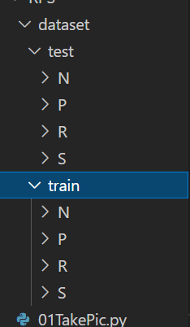
建立自己的CNN模型，剪刀石頭布
0.建立訓練及驗證資料夾結構
1.自己拍訓練照片：https://t.ly/5Oga
2.讀取資料夾內容進行訓練：https://t.ly/RfC6
3.讀取特定照片看看預測結果：https://t.ly/X4G8
4.開啟攝影機來預測：https://t.ly/SN2S

Slide 5
使用圖片生成器訓練模型
讀取資料夾：flow_from_directory指令
直接以資料夾為分類名稱(label)
只須將圖片擺好資料夾，即可訓練及驗證
圖片生成器：ImageDataGenerator
訓練時再組成資料流，不須全部載入記憶體
訓練時可以對圖片做變化，增加圖片樣本（例如位移、旋轉、裁切）
模型記錄器：ModelCheckpoint
紀錄過程中的模型，不必等到最後才有模型。
可以選擇紀錄過程中最佳的模型。save_best_only=True

Slide 6
圖片生成器(https://t.ly/H1bk)
keras.preprocessing.image.ImageDataGenerator(
rotation_range=20,#隨機旋轉 +-20度
width_shift_range=0.2,#x軸平移 +-20%
height_shift_range=0.2,#y軸平移 +-20%
shear_range=0.2, #平行錯位 +-20%
zoom_range=0.2,#放大縮小 +-20%
channel_shift_range=0., #隨機顏色濾鏡
fill_mode='nearest',#填入模式
horizontal_flip=True,#水平翻轉
vertical_flip=True,#垂直翻轉
rescale=1.0/255,#重新配置範圍0~255 -> 0~1
)

Slide 7
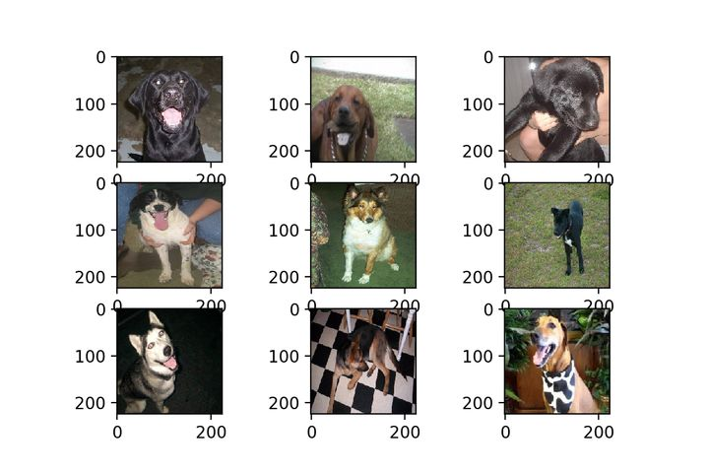
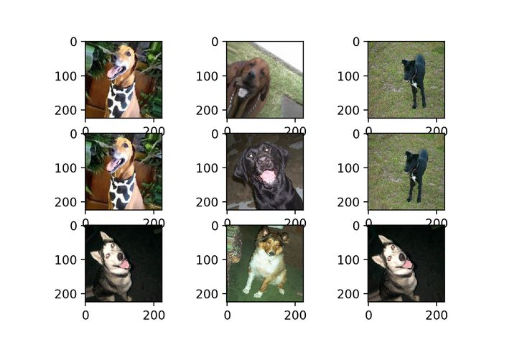
rotation_range

Slide 8
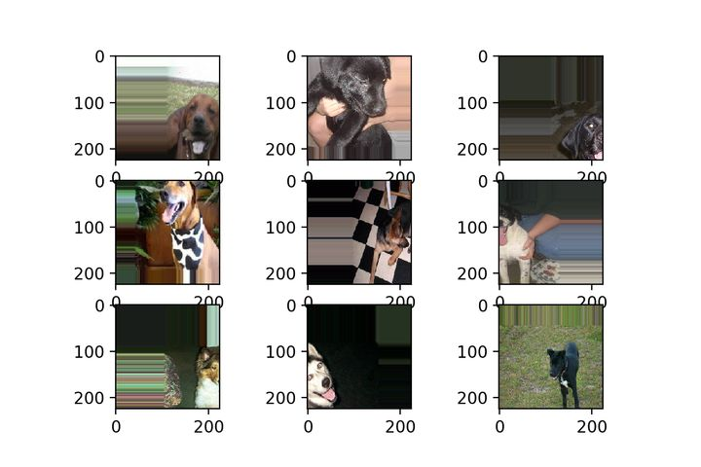
width_shift_range height_shift_range

Slide 9
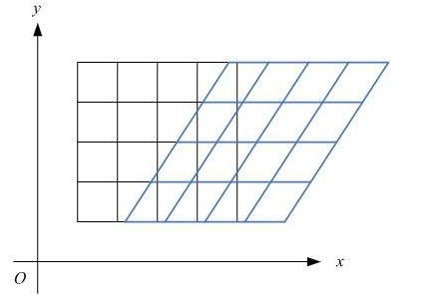
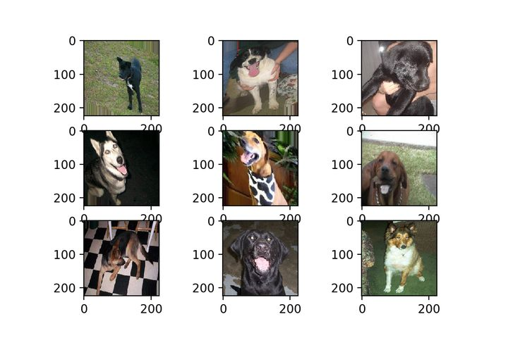
shear_range

Slide 10
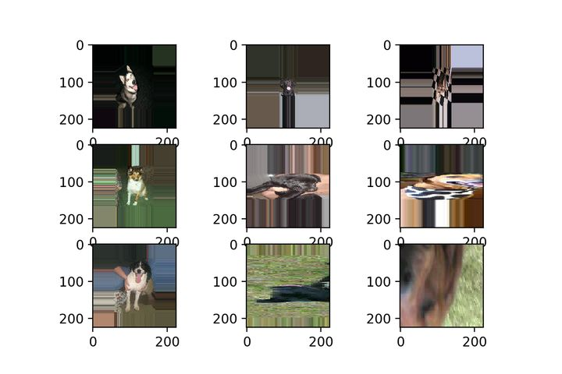
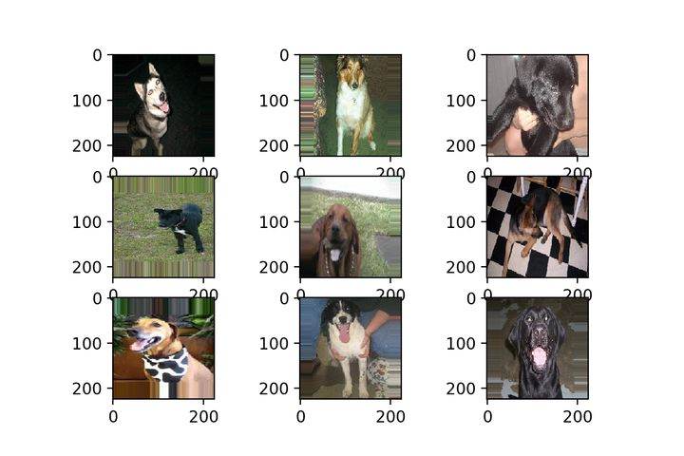
zoom_range
>1
<1

Slide 11
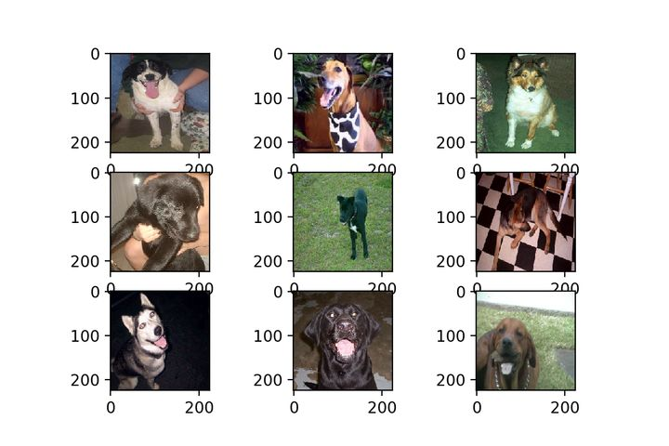
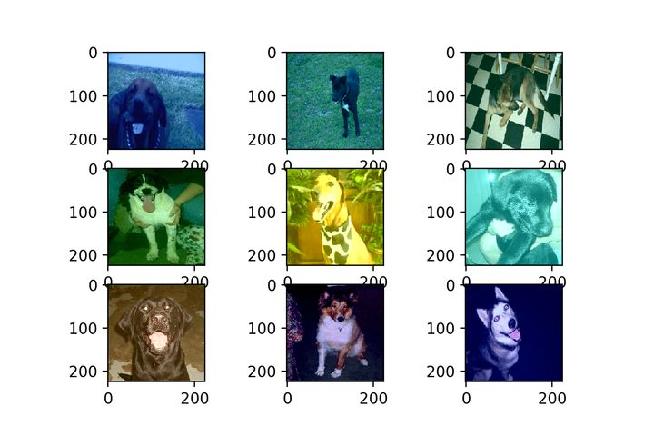
channel_shift_range
＝10
＝100

Slide 12
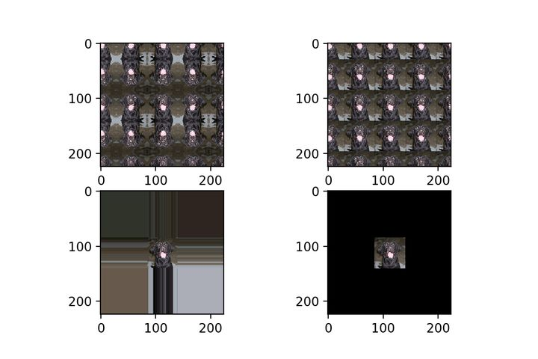
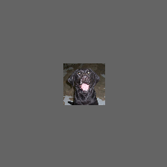
fill_mode
reflect
wrap
對於放大、縮小、左右平移等選項開啟後，空白區域的填充
reflect：複製剩下的內容，但上下左右相反
wrap：複製剩下的內容
nearest：複製最靠近的像素
constant：只填同一個顏色
使用constant時，可增加cval參數，來指定填充顏色，例如cval＝100時
nearest（預設）
constant

Slide 13
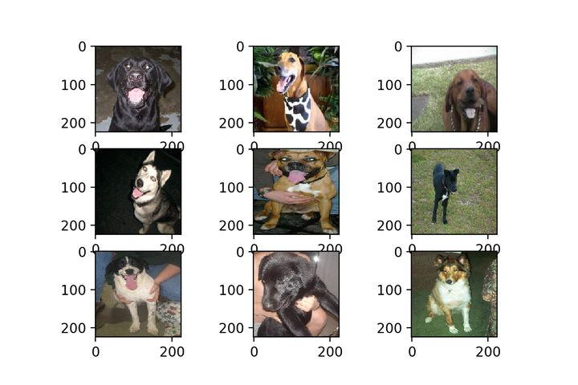
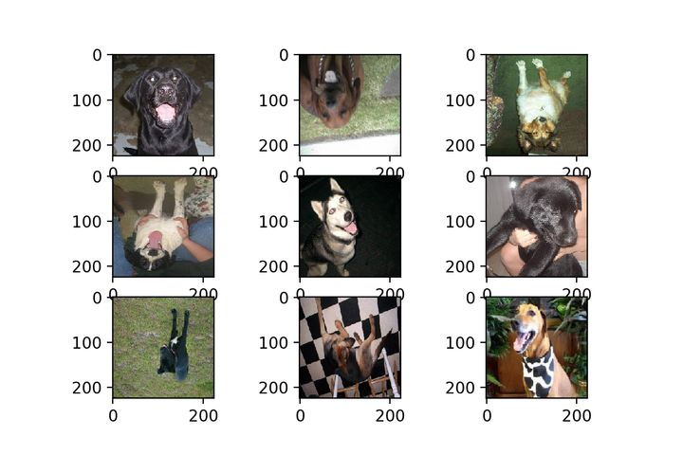
horizontal_flip=True
vertical_flip=True

Slide 14
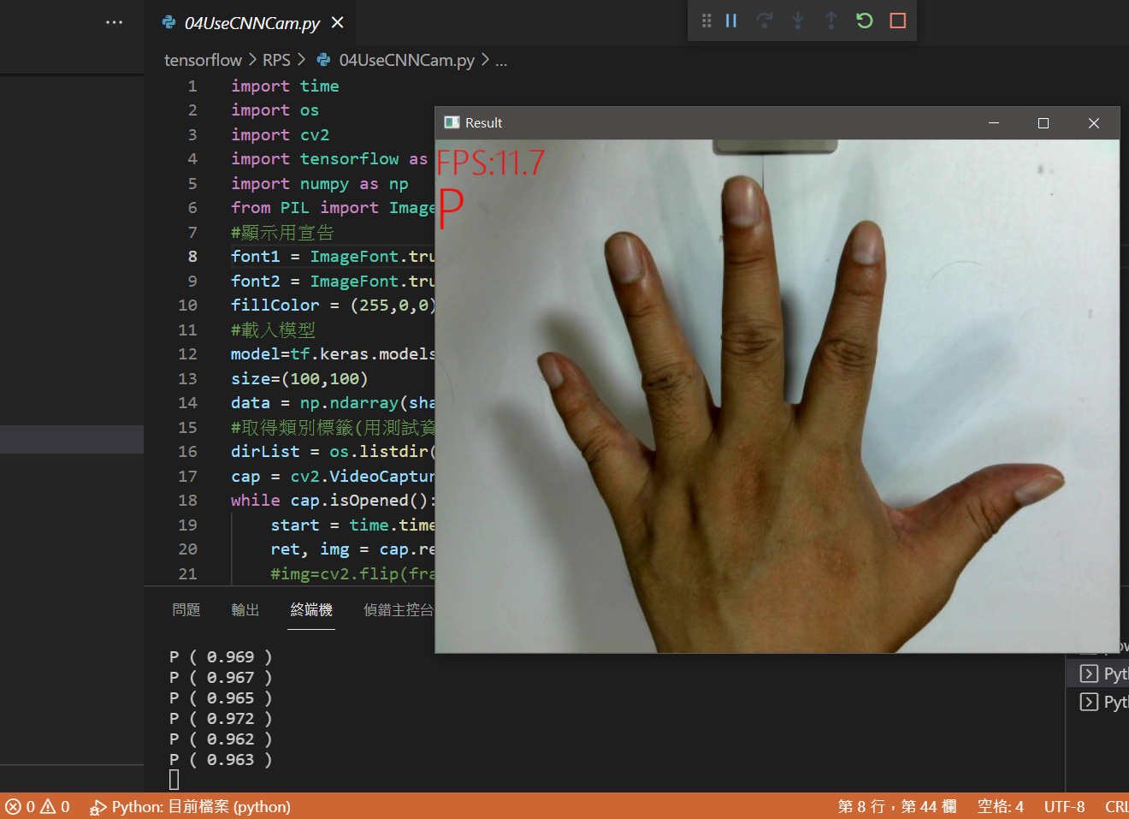
使用鏡頭預測

Slide 15
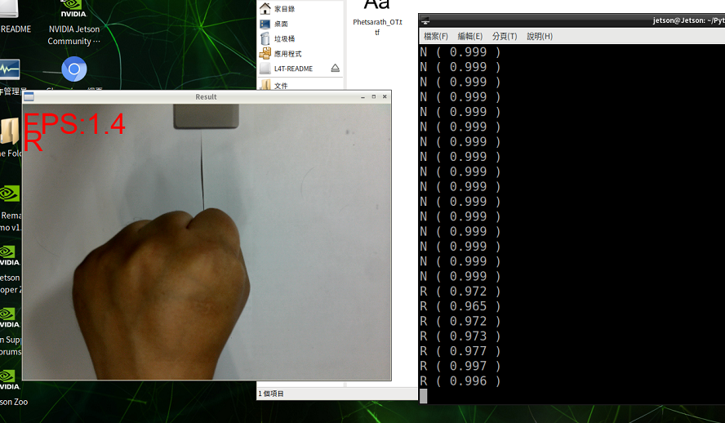
在Jetson上執行
不要在Jetson上訓練
將外部訓練好的模型，複製到jetson上，然後套用。
模型縮減方式
1.減少輸入畫素
2.減少層數
3.減少每層神經元數

Slide 16
YOLO安裝

Slide 17
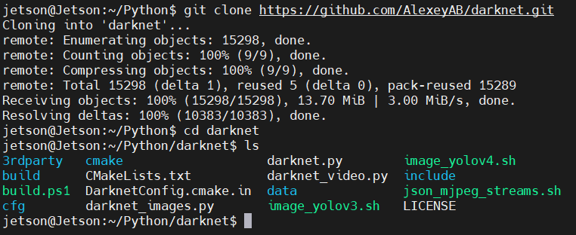
下載darknet資料夾
cd Python
git clone https://github.com/AlexeyAB/darknet.git
cd darknet
ls

Slide 18
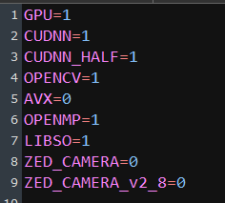
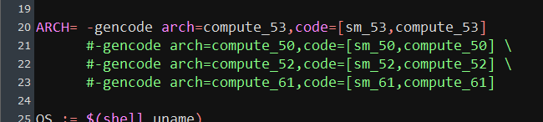
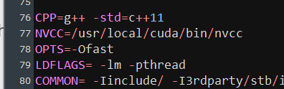
修改設定檔
開啟Makefile
修改以下內容
第1~7行：
第20行：
ARCH= -gencode arch=compute_53,code=[sm_53,compute_53] 剩下註解
第77行
NVCC=/usr/local/cuda/bin/nvcc

Slide 19
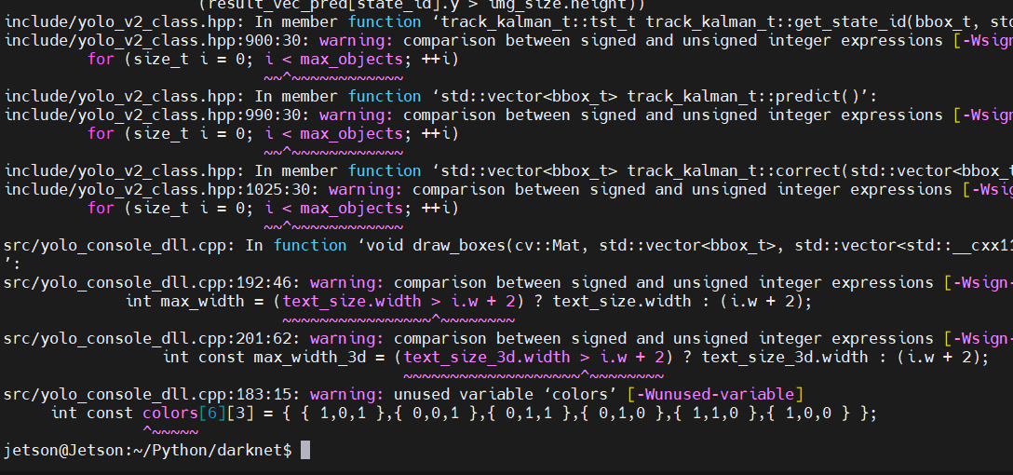
make
存檔後，執行：
make

Slide 20
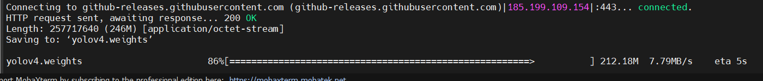
下載preTrained權重檔
wget https://github.com/AlexeyAB/darknet/releases/download/darknet_yolo_v3_optimal/yolov4.weights

Slide 21
改變虛擬記憶體狀態
sudo swapoff -a
sudo swapon -a
sudo sysctl vm.swappiness=100
調高交換頻率

Slide 22
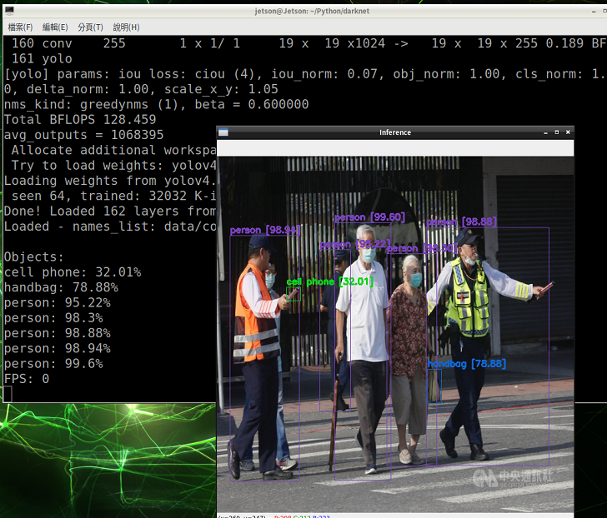
利用預設模型偵測相片中的物件
將一張照片複製到darknet中，例如1.jpg，執行以下語法
python darknet_images.py --input 1.jpg
時間會很久，要載入162個cnn網路

Slide 23
利用鏡頭
./darknet detector demo cfg/coco.data cfg/yolov4.cfg yolov4.weights -c 0
FPS大概0.3-0.5左右
如何加快FPS？
改用tiny模型

Slide 24
Tiny小模型，適合小型邊緣裝置
下載指令：
wget https://github.com/AlexeyAB/darknet/releases/download/darknet_yolo_v4_pre/yolov4-tiny.weights

Slide 25
自己改寫darknet_images.py
加上-tiny
請在darknet資料夾開一個新檔案，命名為darknet_images_tiny.py
開啟網址，複製內容貼入上述檔案：https://t.ly/0PUf

Slide 26
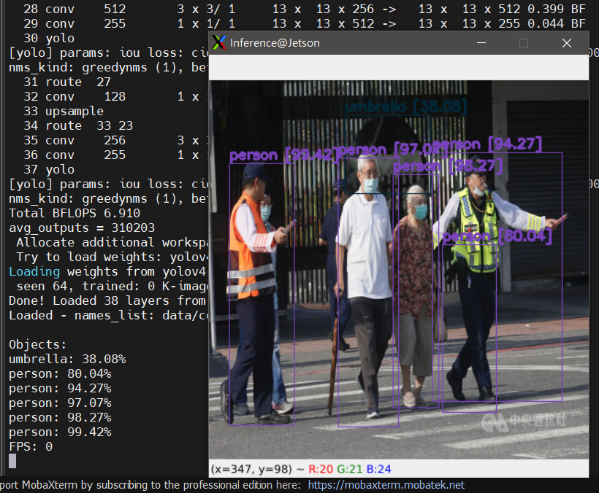
測試結果

Slide 27
改寫darknet_cam.py

Slide 28
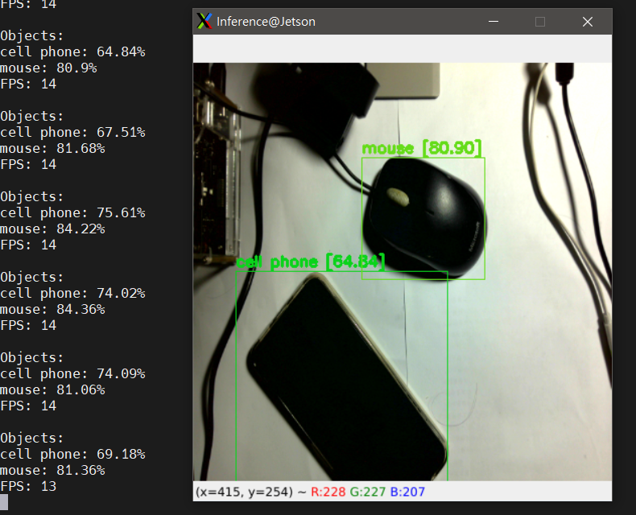
利用Tiny開啟鏡頭
fps可以高達13
檔案：https://t.ly/rbXh

Slide 29
使用TensorRT加速
https://www.rs-online.com/designspark/nvidia-jetson-nanotensor-rtyolov4-cn

Slide 30
Colab
https://colab.research.google.com/notebooks/intro.ipynb#scrollTo=5fCEDCU_qrC0

Slide 31
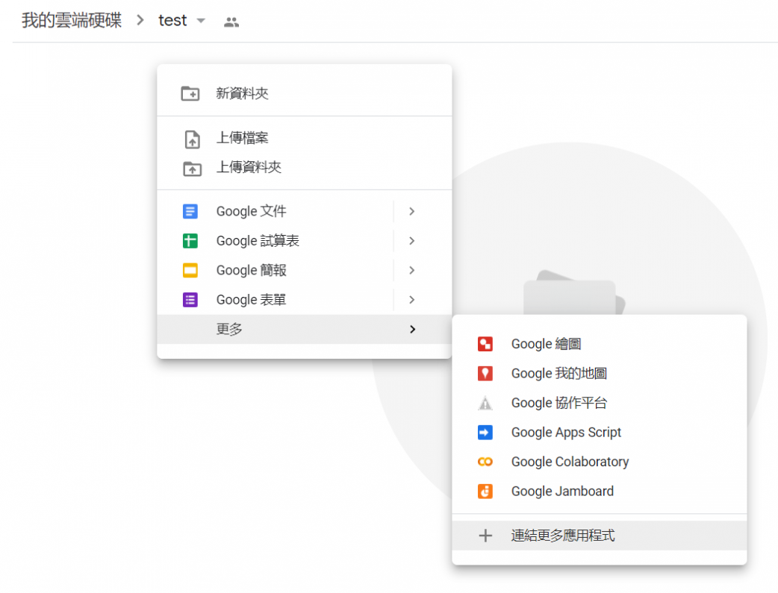
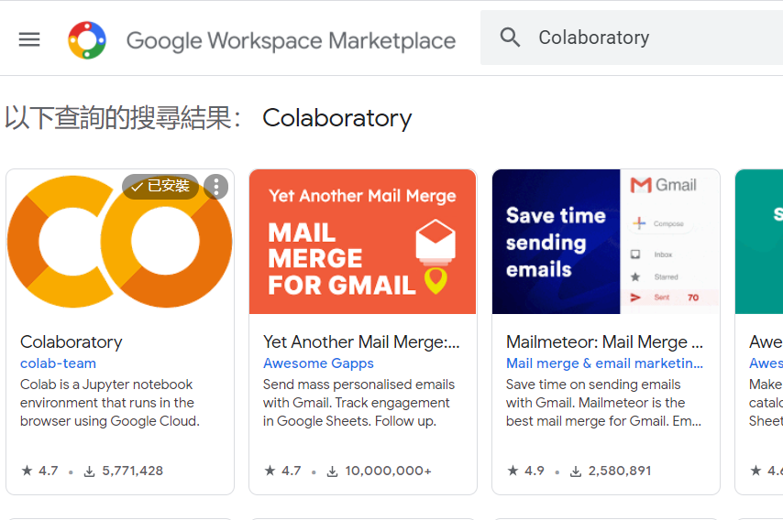
啟用
在Google Drive中，新增一個資料夾，然後點選選擇開啟工具/「連結更多應用程式」，再輸入colab後，點新增

Slide 32
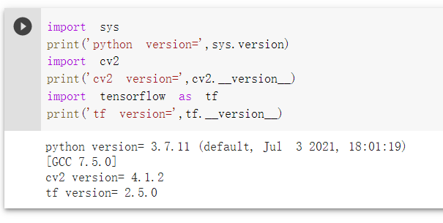
檢測版本
import sys
print('python version=',sys.version)
import cv2
print('cv2 version=',cv2.__version__)
import tensorflow as tf
print('tf version=',tf.__version__)

Slide 33
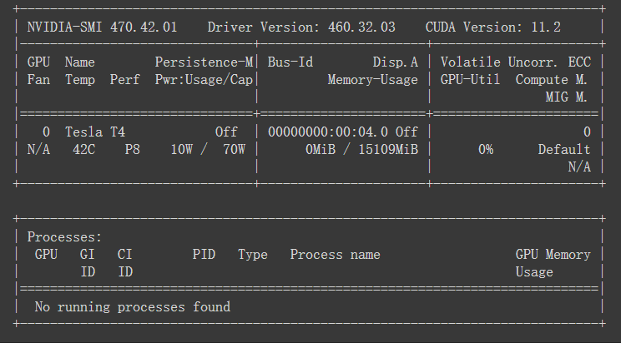
啟動GPU加速
功能表/編輯/筆記本設定/硬體加速器，點選GPU加速後，按儲存。
測試GPU加速是否啟動。
!nvidia-smi

Slide 34
Darknet下載及測試

Slide 35
安裝YOLOv4
參考：https://www.rs-online.com/designspark/nvidia-jetson-nano-google-colab-yolov4-cn
請參閱筆記本執行：
https://t.ly/vCGl

Slide 36
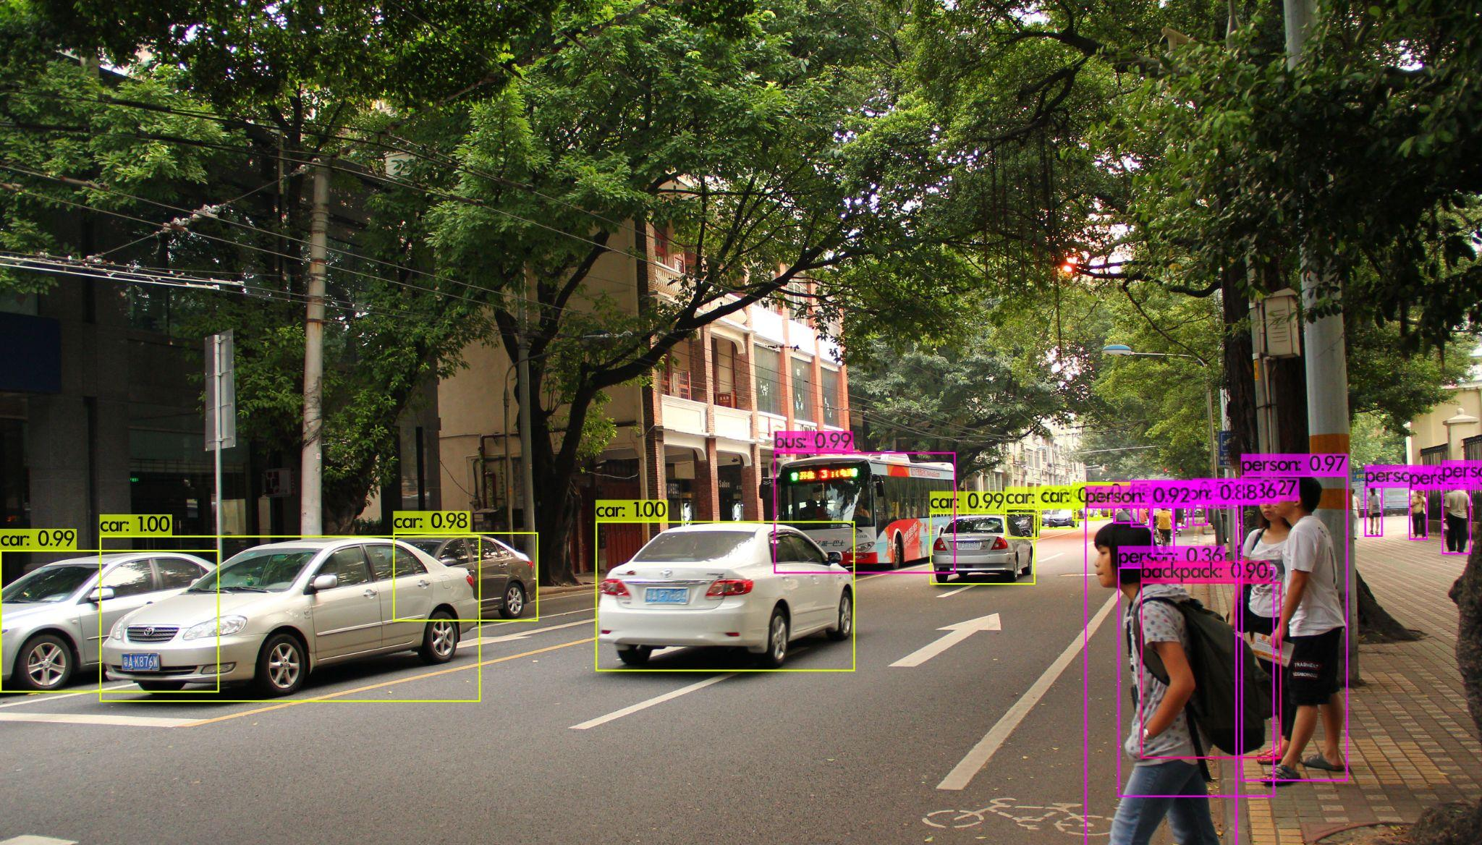
測試1

Slide 37
準備訓練資料
https://makerpro.cc/2019/08/build-your-yolo-recognition-model/

Slide 38
準備資料
1.建立資料夾
labels：放置標籤
images：放置圖片
yolo：放置yolo格式
2.開始標籤
下載標籤軟體： https://github.com/wkentaro/labelme/releases
對所有圖片進行標籤
3.執行0Xml2Txt.ipynb修改格式

Slide 39
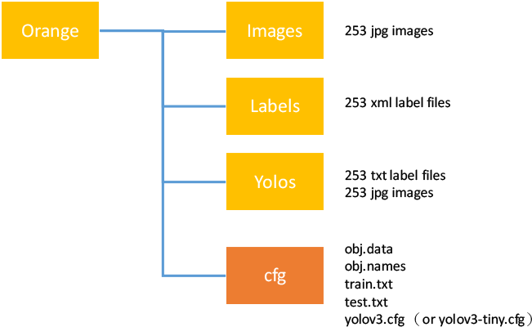

Slide 40
五個設定檔
obj.names
obj.data
train.txt
test.txt
yolov3.cfg or yolov3-tiny.cfg

Slide 41
Darknet訓練
https://makerpro.cc/2020/02/use-google-colab-to-train-yolo/

Slide 42
Colab限制
1.檔案存取限制:7000-8000個
錯誤：Time out Input/Output error
A：分散檔案讀取，例如用資料夾分開，單一資料夾不要超過5000
2.執行時間限制:12小時
A：利用暫存檔案方式接續執行。

Slide 44
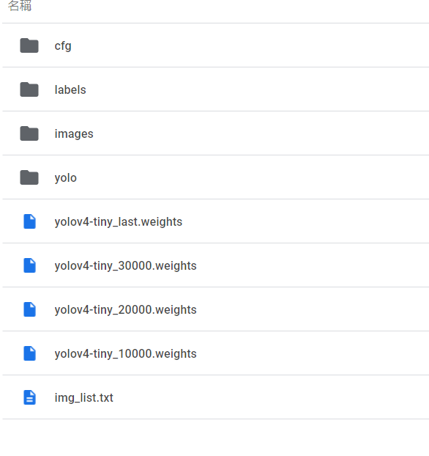
訓練過程

Slide 45
下載權重檔並執行

